Slide 1


Slide 2
Día 3
La Biblia
nos dice de Jesús

Slide 3
Te alabaré
(cántico en inglés)

Slide 4
Versículo bíblico EBV
La Palabra del Señor es justa; fieles son todas Sus obras Salmos 33:4 (NVI)

Slide 5
Jesús Mesías
(cántico)

Slide 6
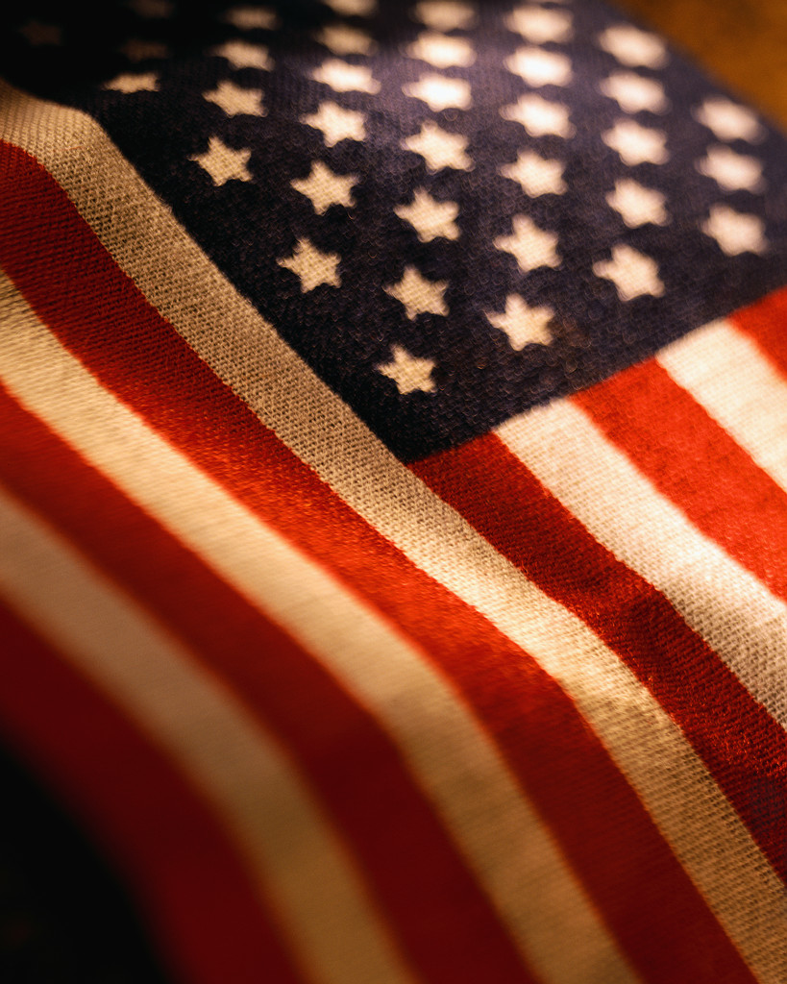
Juramento a la bandera americana
Prometo fidelidad a la bandera de los Estados Unidos de América, y a la República que representan, una nación bajo Dios, indivisible, con libertad y justicia para todos.

Slide 7

Juramento a la bandera cristiana
Prometo lealtad a la bandera cristiana, y al Salvador cuyo Reino representa, una hermandad, uniendo a todos los cristianos en servicio y amor.

Slide 8
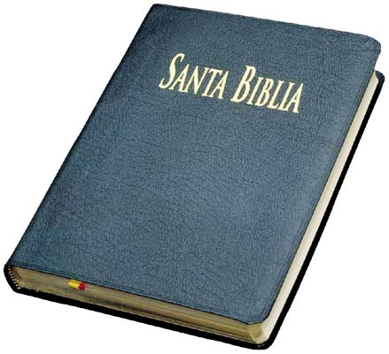
Juramento a la Biblia
Prometo lealtad a la Biblia, la santa Palabra de Dios, y la hare una lámpara a mis pies, una lumbrera a mi camino, y guardaré sus palabras en mi corazón para no pecar contra Dios.

Slide 9
Dame a Cristo
(cántico)

Slide 10
Historia misionera
Los Hombres Bautistas de Texas listos para ayudar

Slide 11
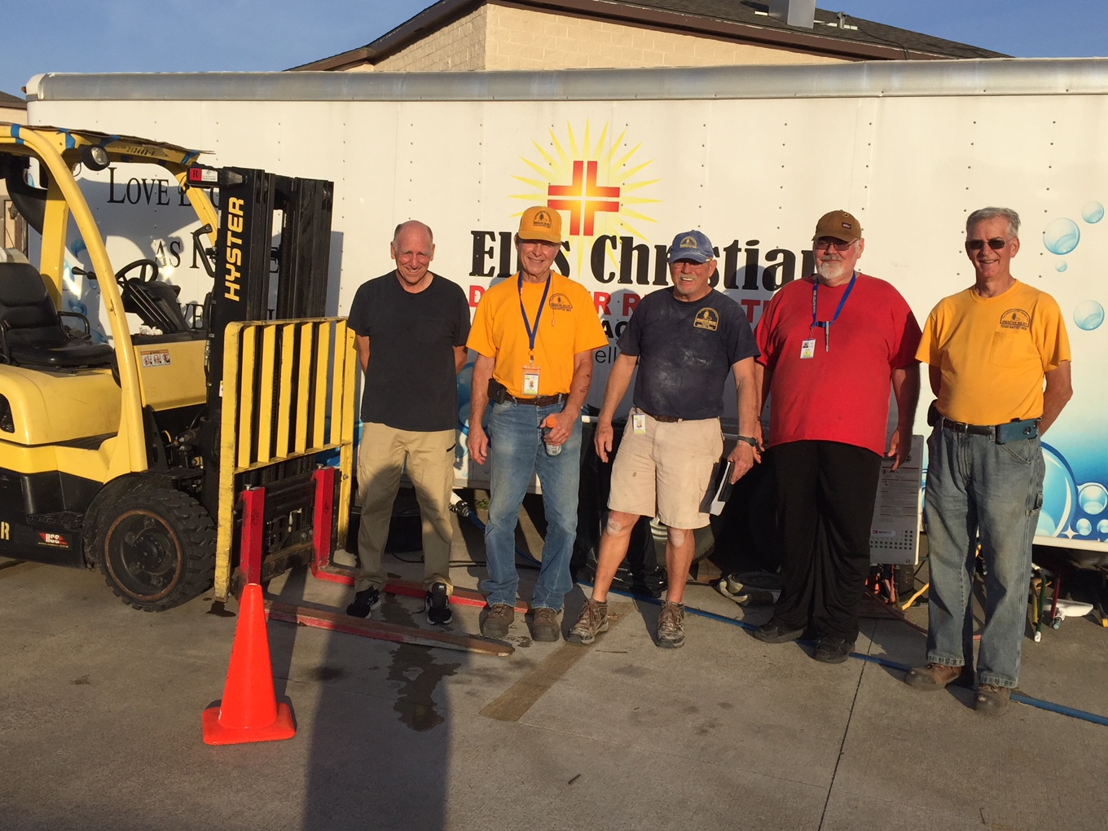

Slide 12
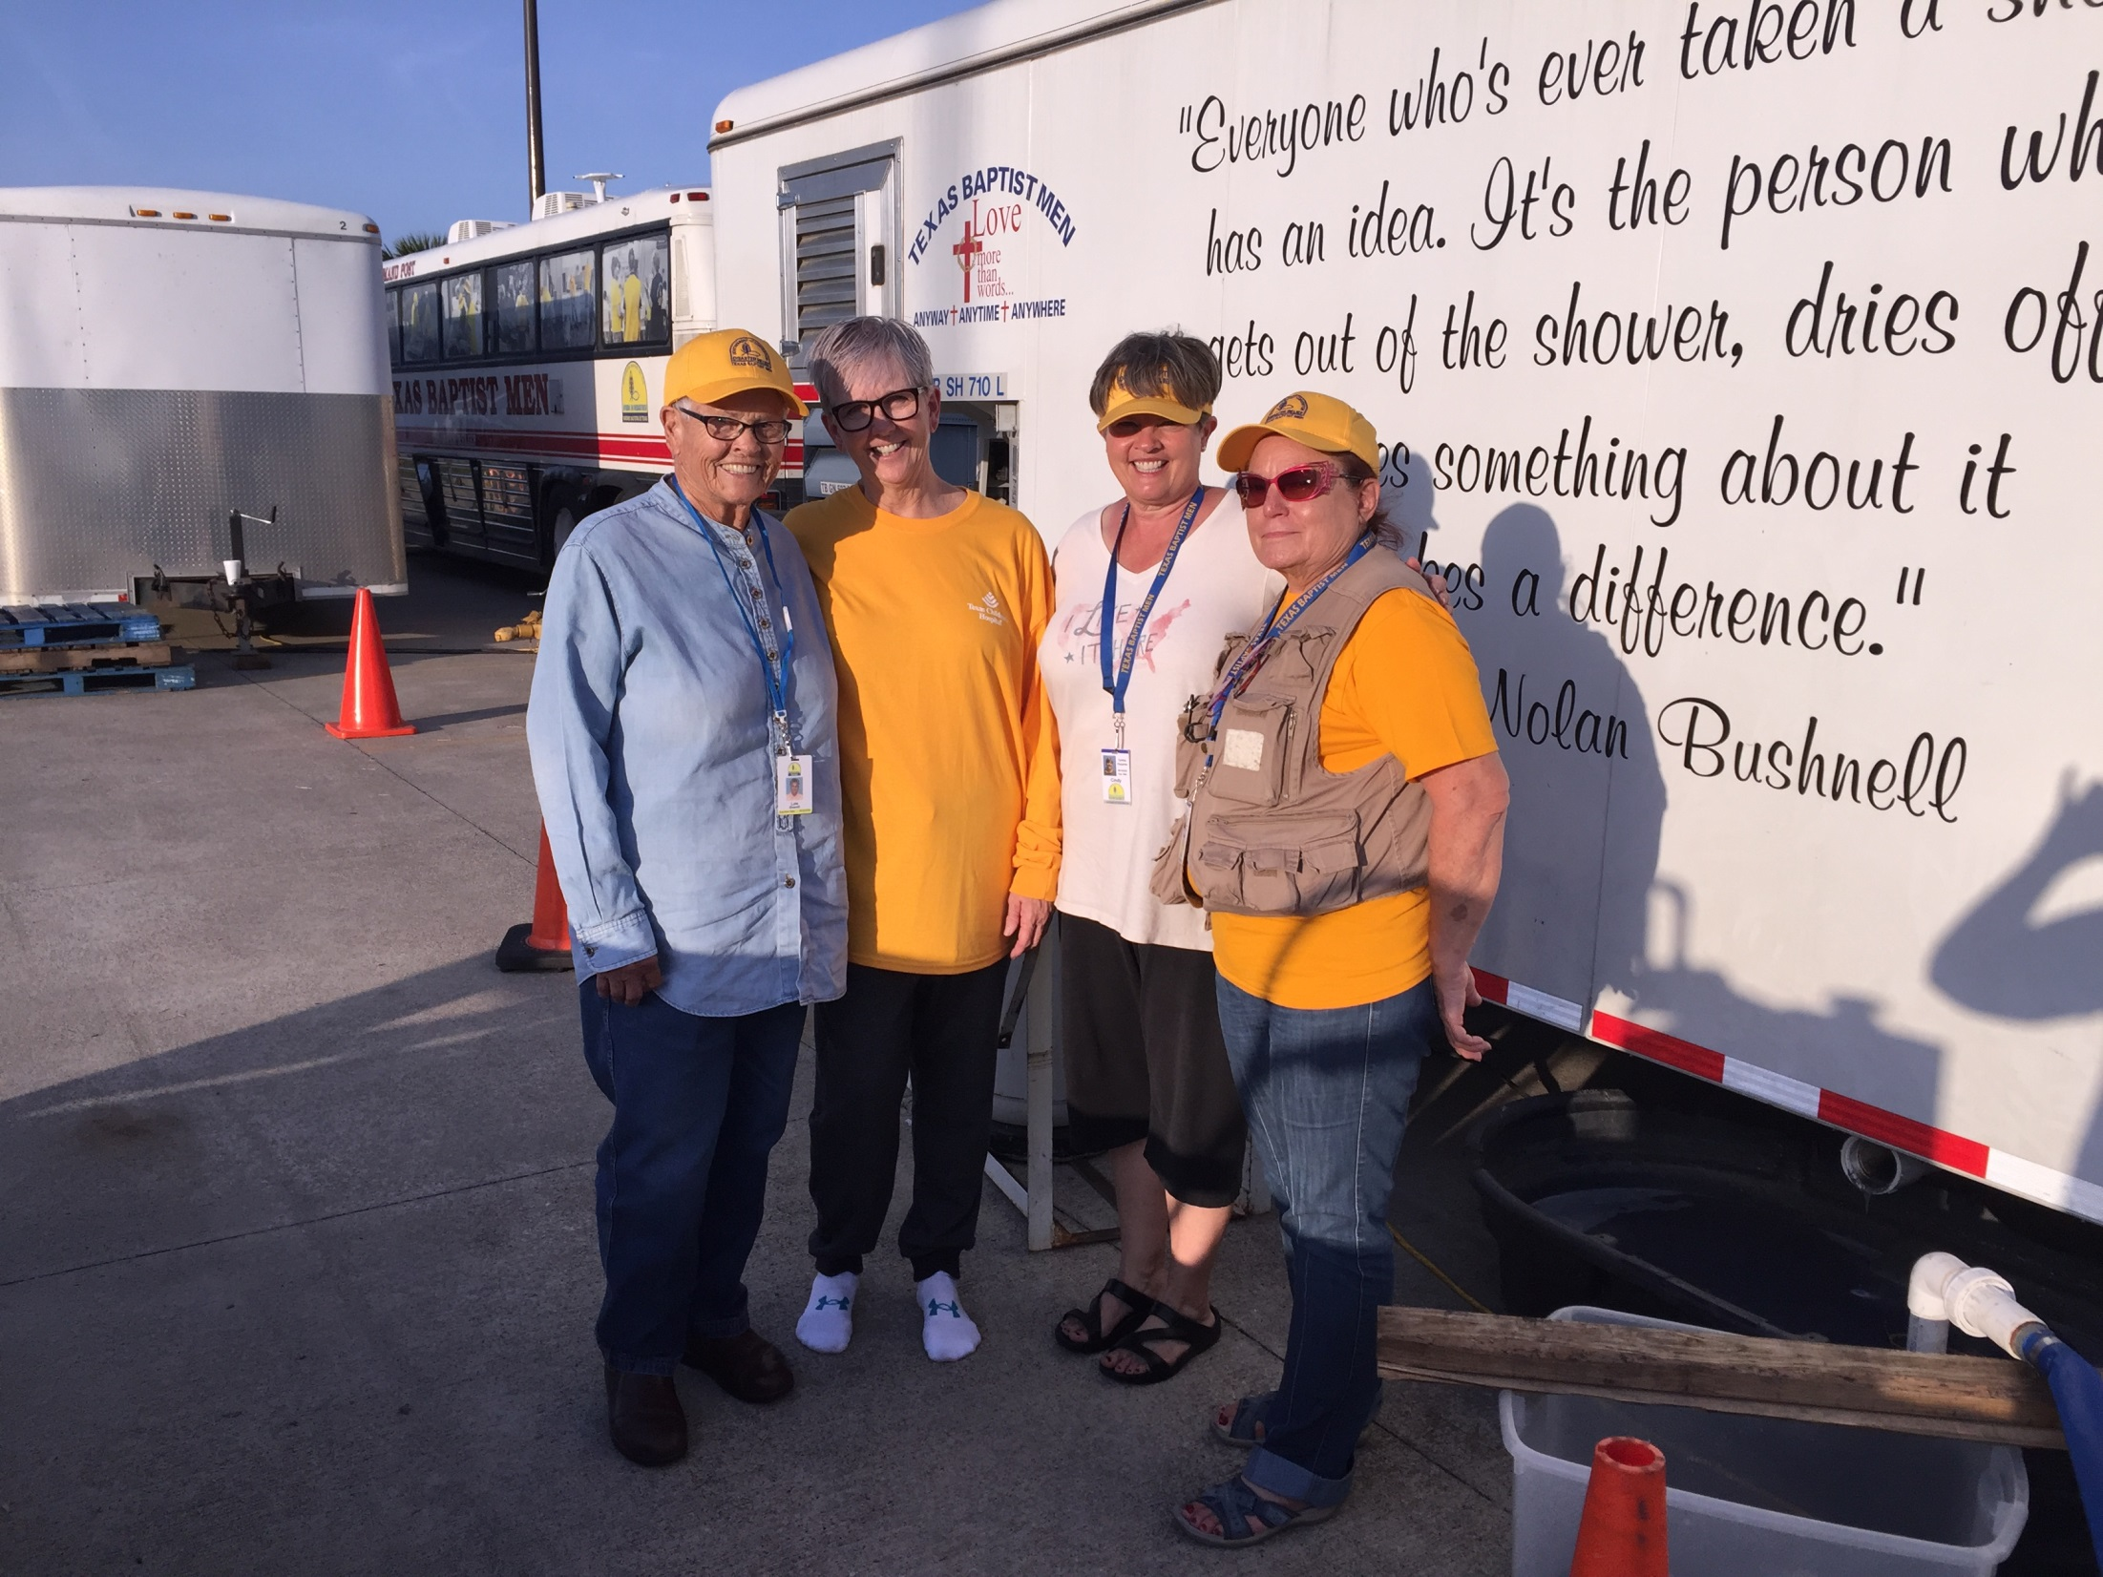

Slide 13
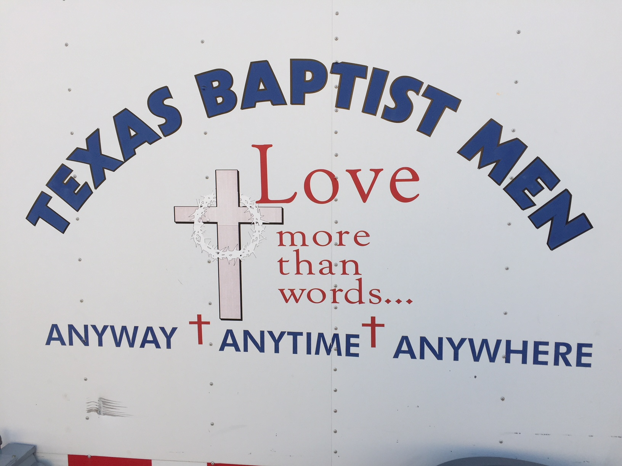
Hombres Bautistas de Texas
Amor más que palabras…
de cualquier manera, en cualquier momento, en cualquier lugar.

